Slide 1
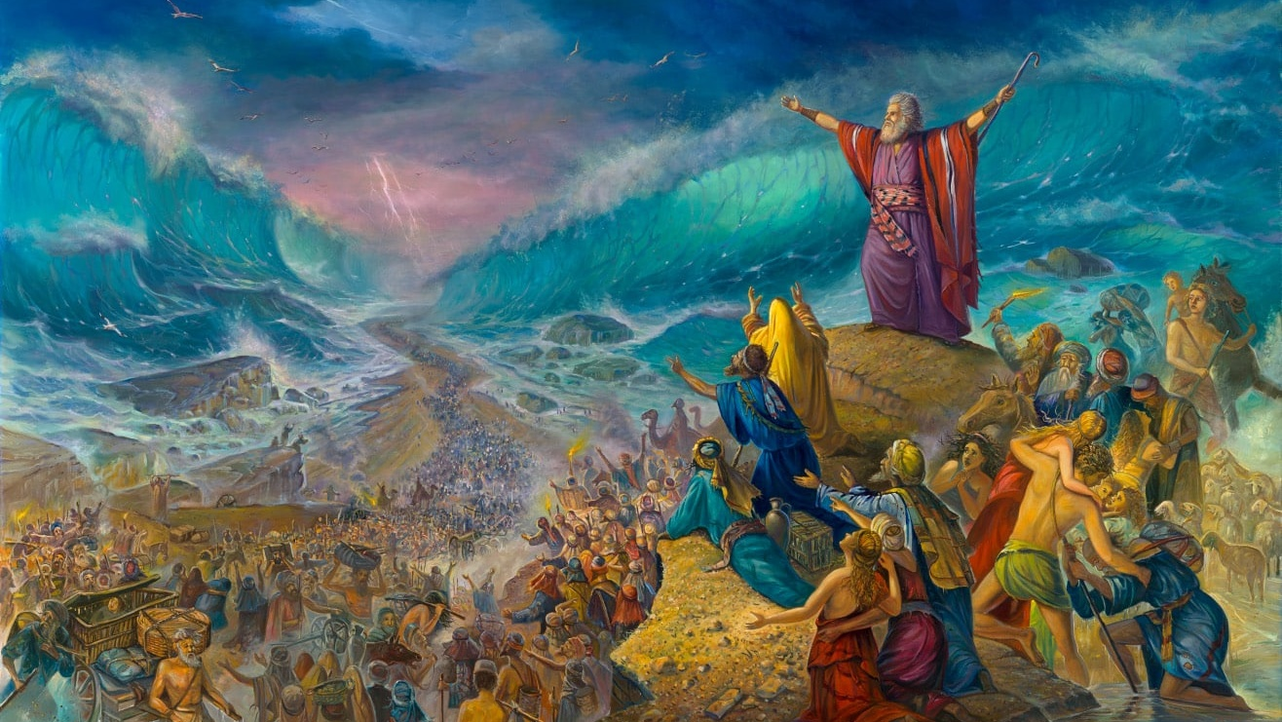
PSA A REDI SE
Les 6 fu 9 Awgestes 2025

Slide 2
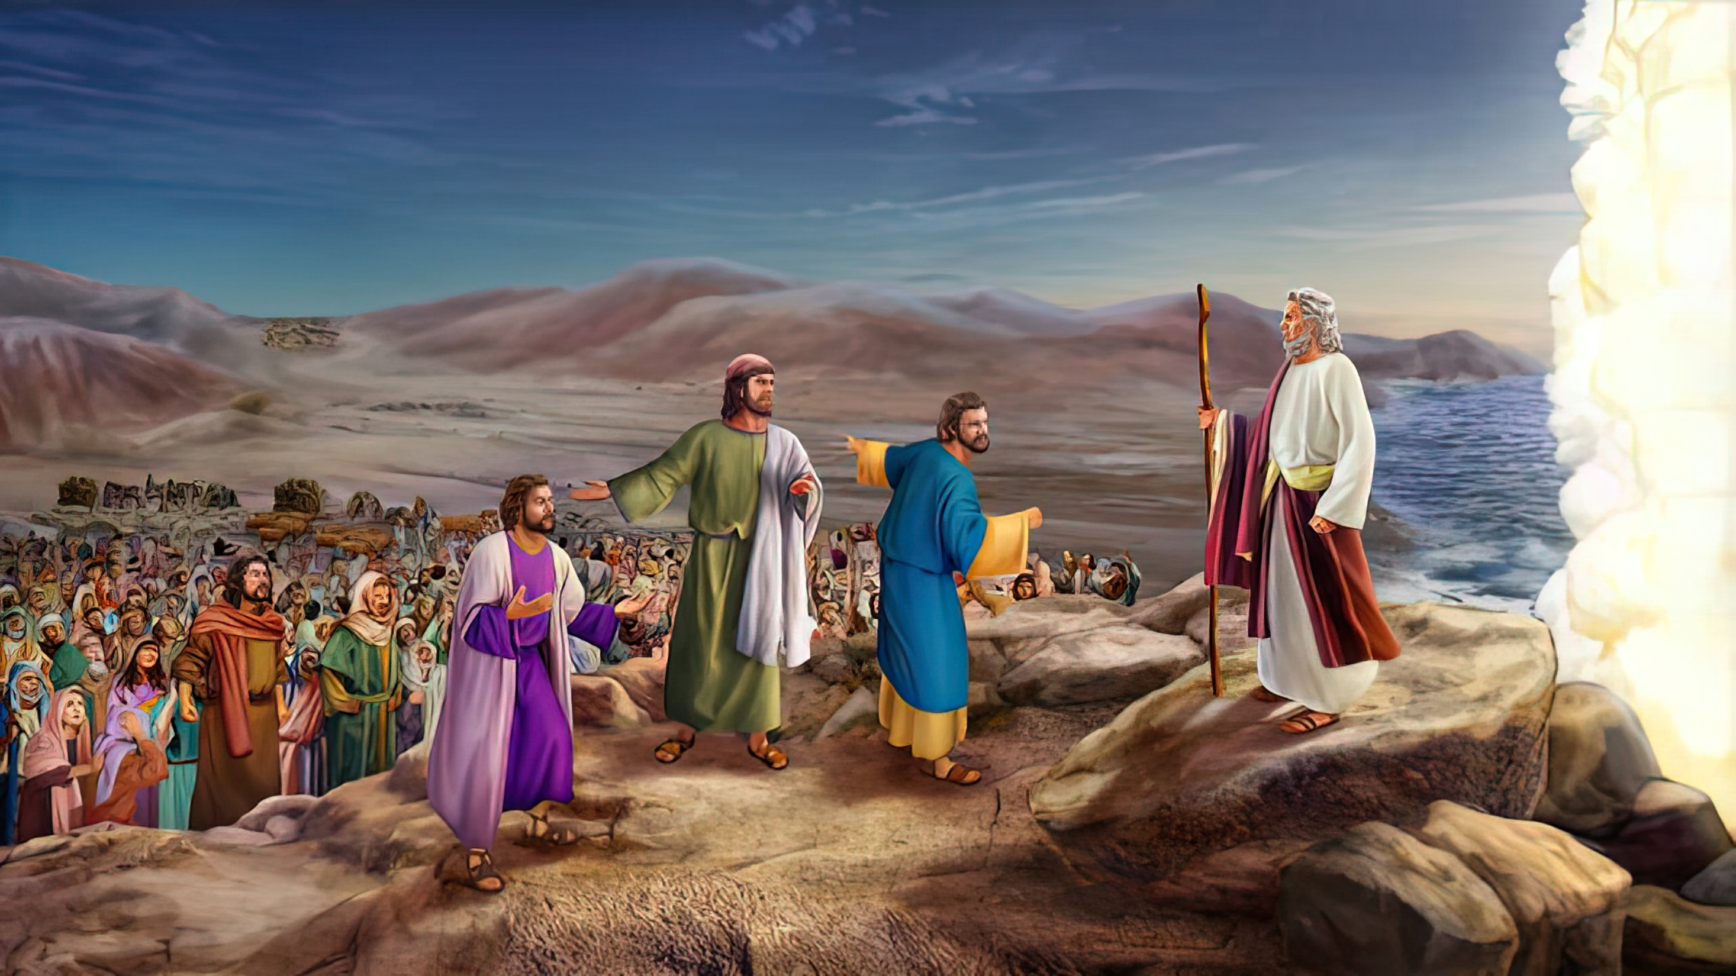
“Dan Moses taigi a folku ;”No frede.Tan tnapu fu si a blesi fu Masra, di a sa gi yu tide.Bika den Egeptisma di yu e si tide , fu noiti moro yu sa si den. Masra sa feti gi yu e'n yu sa abi freide” Eks. 14 : 13,14

Slide 3

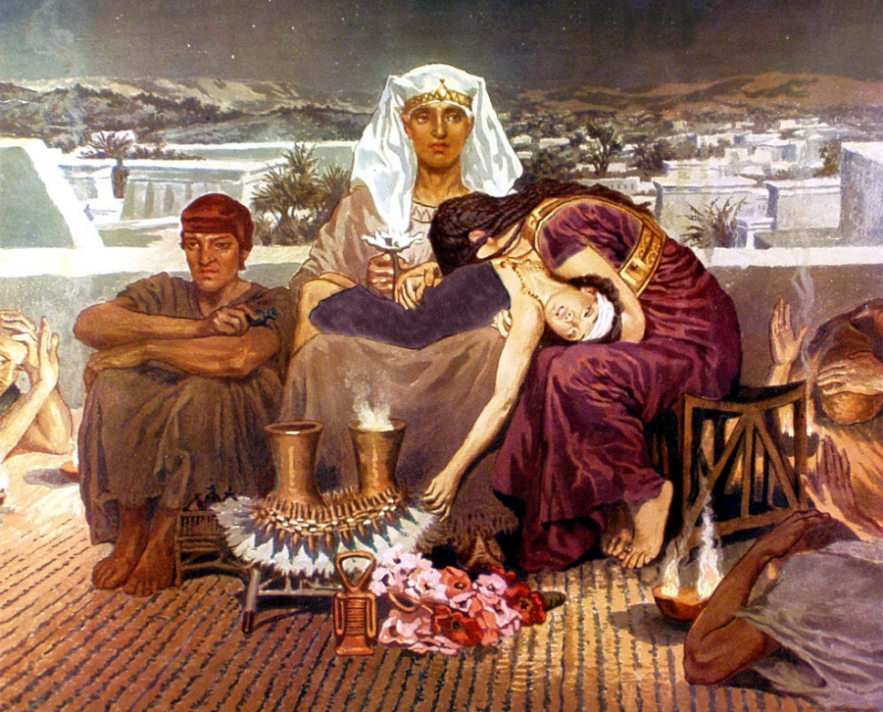
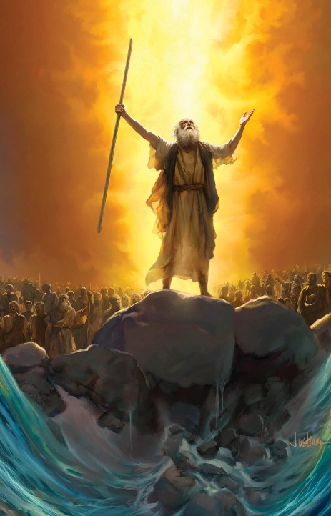
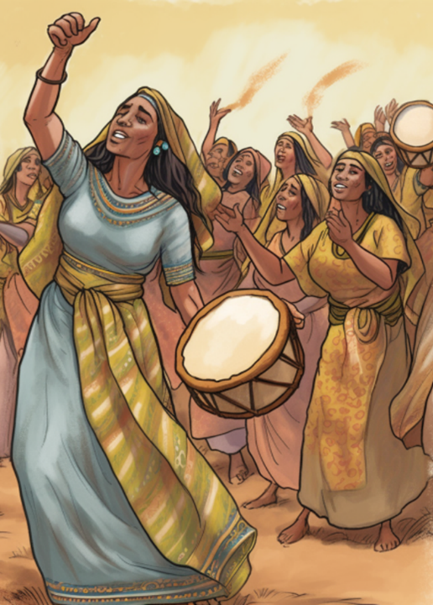








Gado ben warskow den sensi a bigin, dati a gwe , kmoto ini Egepti, ben sa abi dede – sobu , skreki fu dede – a dede fu a fosi boi fu Farao. (Eks.4:22,23).
Fu dede no ben sa fadon gi den di ben si son fosi ,nanga a puru fu den drape na Egepti, Gado ben aksi den fu du wan sani , fu sori den bribi : A Paska. Noya A ben tyari den kon ,pe den no ben man go doro. A ten ben doro fu du a tweide trapu planga fu bribi:go doro.
Baka di den psa a Redi se, di den,tef’kba kon fri fu katibo ini Egepti, Israel bari wan singi fu prijse den Ferlusuman.
A kmoto ini Egepti:
  Grantangi gwe! ( Eks. 12: 31-36)
  Santa den di si son fosi ( Eks.13:1-16)
A psa fu a Redi Se:
  A Sabana di hori den.( Eks. 13:17-14:12)
  Wan pasi ini a se ( Eksodes 14:13-31)
A fesa:
  A Singi fu Moses ( Eks.15:1-21)

Slide 4
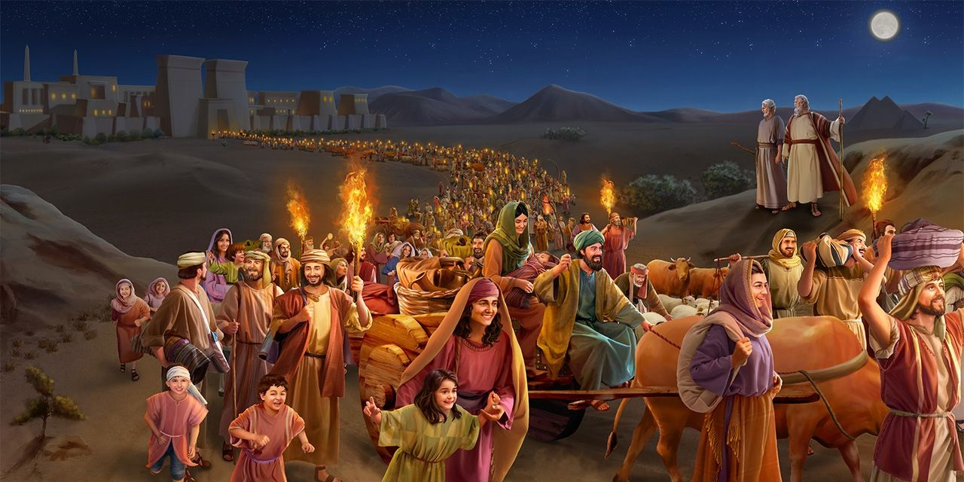
A KMOTO GWE FU EGEPTI

Slide 5


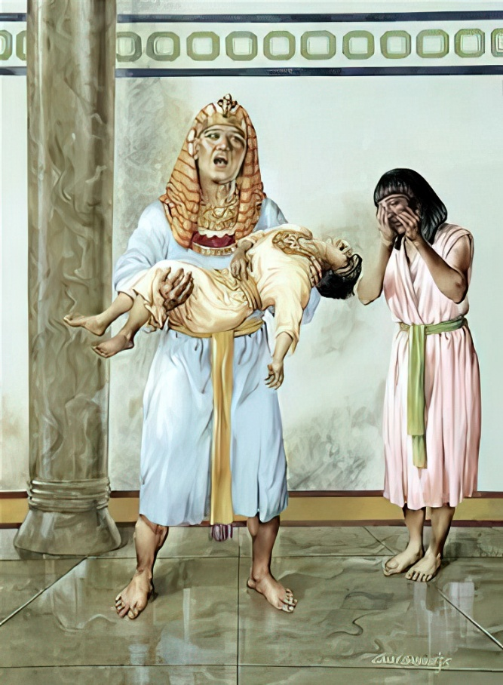
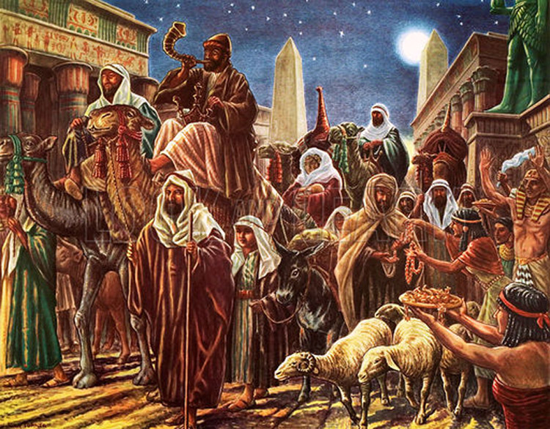
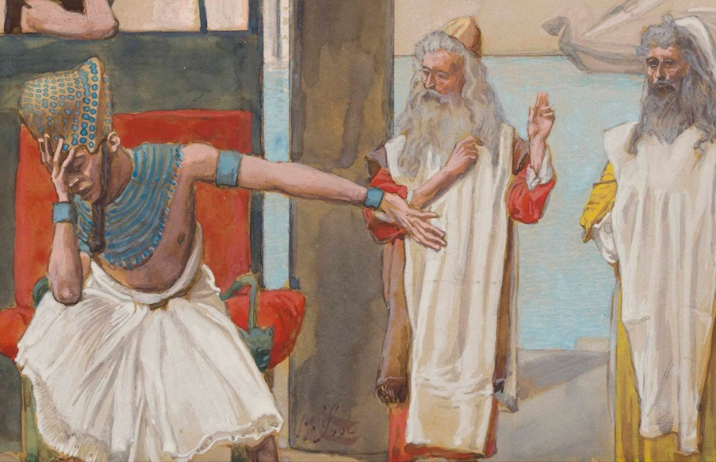
GRANTANGI GWE!
“Den Egepti dwengi a folku, fu meki esi fu libi a kondre.” Bika ,den taki,”sofasi wi ala sa dede” (Eks.12:33)
Egepti tron wan sabana,” bika no wan oso no ben de,pe dede no ben fadon" ( Eks.12:30). A permisi fu Farao fu gwe, kon tumsi lati.
Nanga a taki "Blesi mi tu" (Eks.12:32) Farao,sori firi gi ala en folku : grantangi, no meki moro sani miti wi!
A no ben de wan taki fu sori wan sari ati , dati a no ben du bun,ma fu tapu a broko go doro fu a kondre.
Di Israel, aksi paiman, fu den yari di den wroko, den Egepti , gi den san den aksi.( Eks.12:36). Sofasi,Gado gi a dyaranti, dati En fosiwan, ben sa gwe fu Egepti sondro problema – nanga fur' anu.

Slide 6

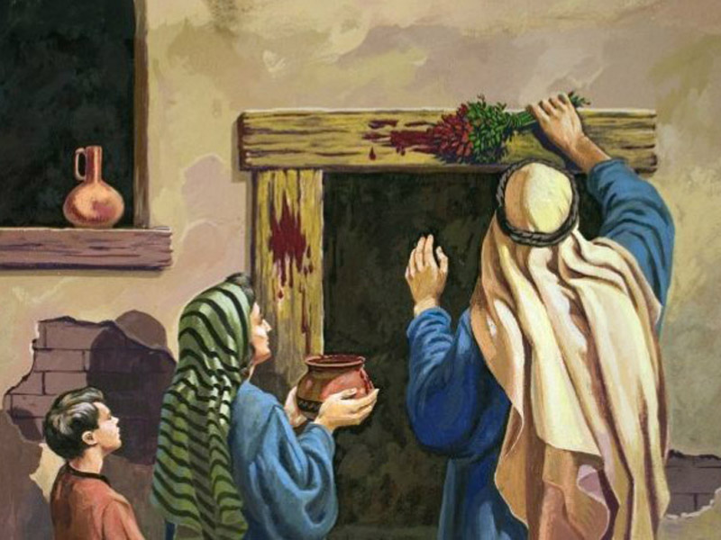
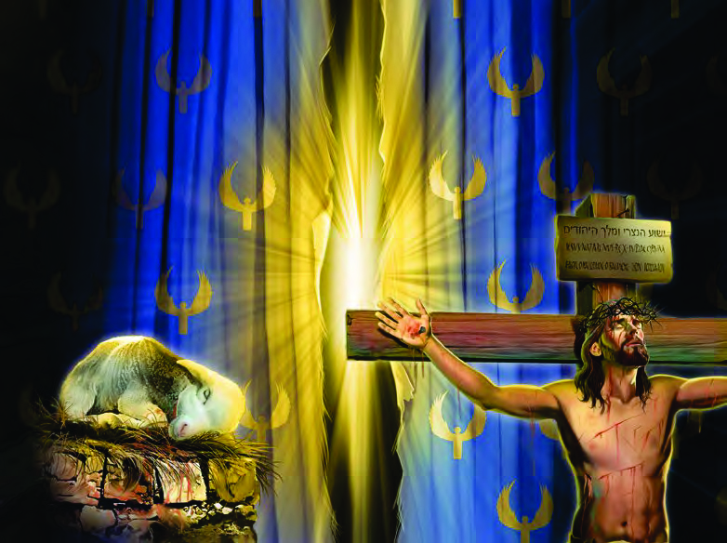

SANTA DEN, DI SI SON FOSI
“Santa ala den boi di si son fosi.A fosi wan fu ala muru fu den Israeliti na fu mi,efu na libisma noso meti.” (Eks.13:2)
Fa den ben santa den di si son fosi?
Den ben santa den nanga dede. Ala boi di si son fosi ben mus dede. Ma wan fasi ben fu teki a presi fu a fosi wan, so fasi ,wan tra libi sani ben sa dede ini en presi.
Marki fa ai wroko: Israel na a fosiwan fu Gado (Eks.4:22) ; a Kerki tide na Israel na yeyefasi ( Gal. 6: 16); dat meki wi ala musu dede fu de santa na Gado ; ma wan Libisani de,di dede na wi presi.
Yeises, A “Lam fu Gado “( Yoh.1:29) dede , so efu wan sma de ,di teki a brudu poti na a doro fu en ati,no sa dede ma a sa abi TE-GO LIBI.
Gado du kba fu en sei. Na wi franwortu fu meki en brudu di e ferlusu, fu tapu wi.

Slide 7
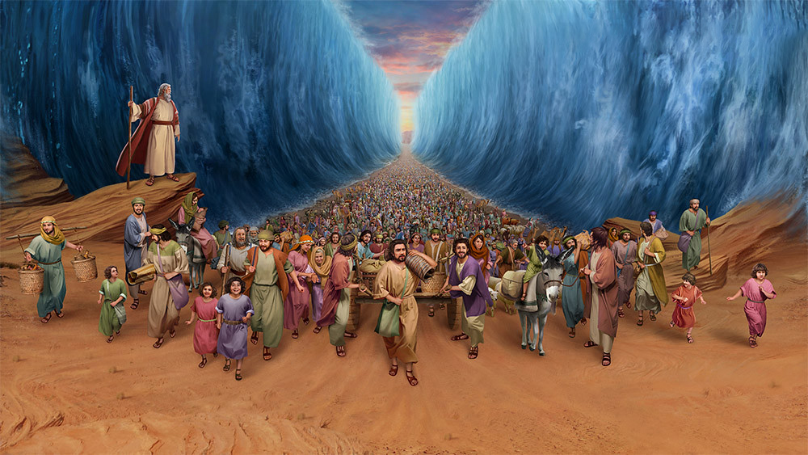
A PSA INI A REDI SE

Slide 8


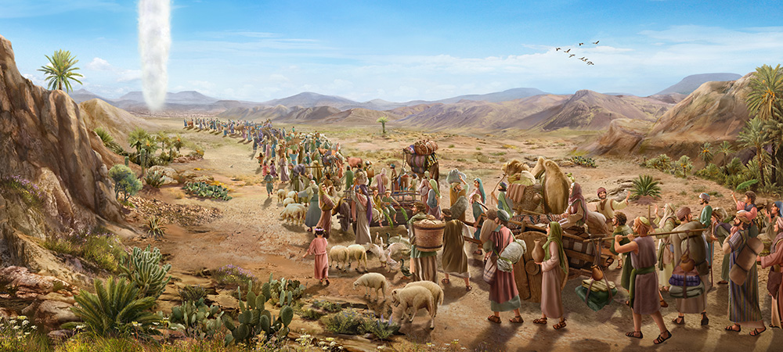
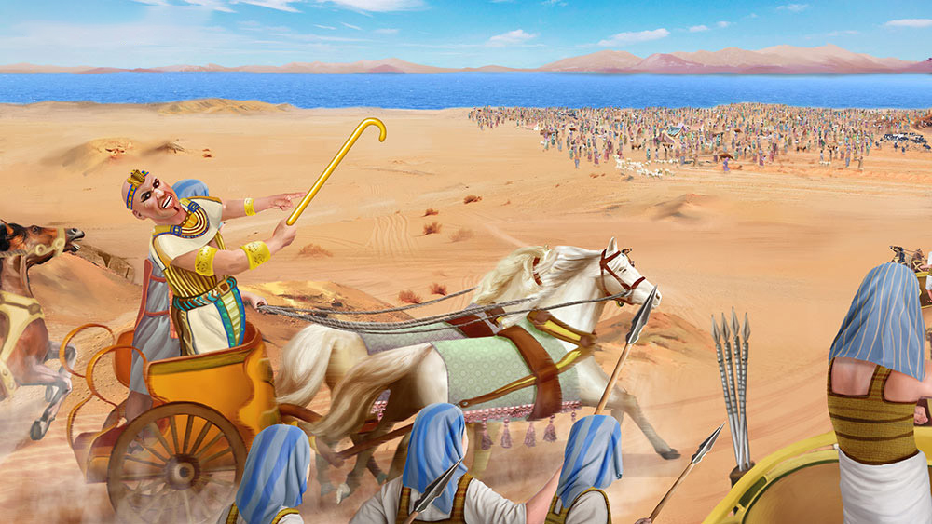
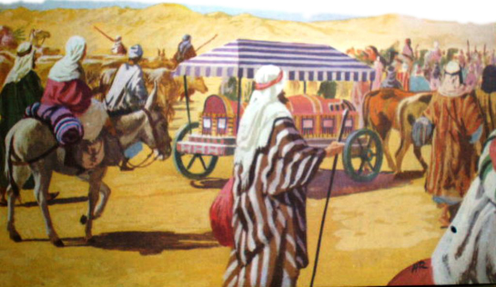
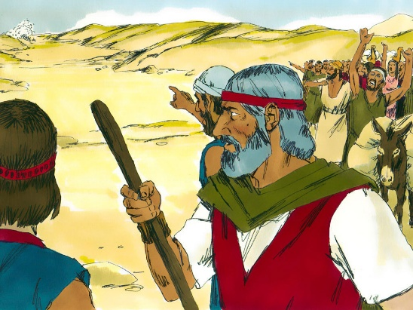
ATRAPADOS EN EL DESIERTO
“Farao sa denki ‘ Den Israeliti lasi ini a kontren, a sabana hori den.” (Eks. 14:3)
Nanga permisi fu Farao, Israel gwe" sreka fu feti" ( Eks. 13:18) . Ma Gado no ben wani fu den miti nanga feti, dan A tya den lontu.( Eks.13:17).
Fu wan momenti, Farao no ben firi a tori bun fu meki Israel gwe, dan a go na den baka.( Eks. 14:/). Now Israel ben de ini a sabana e'n no wan sei fu go.( Eks. 14:2,3,9).
Nanga bribi,den ben teki a dede kisi fu Yosef nanga den.( Eks. 13:19) Ma Gado ben e tyari den wan wondru fasi. (Eks.13:21).
Toku, di den si a legre fu Farao, den lasi bribi fia.( Eks. 14: 10-12) Gaw gaw den fergiti den wondru di den ben si ! Disi kan psa nsnga wi tu?
“Memre den wondru di a ben du “. ( 1 Kor. 16:12).

Slide 9

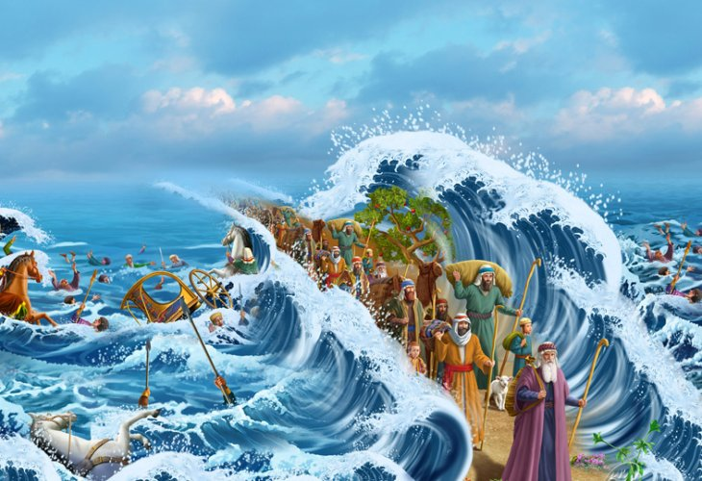
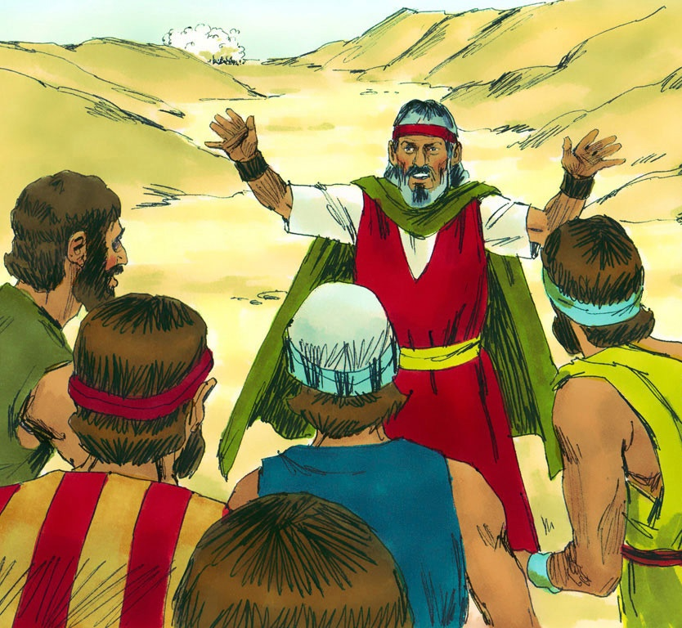
A PASI INI A SE
“Moses piki a folku “ No frede.Tnapu steifi, dan yu sa si a ferlusu di Masra sa gi yu tide. Den Egepti di yu e si tide, noiti yu no sa si den moro . Masra sa feti gi yu, ala san yu musu du na fu tan pi.” (Eks. 14:13,14)
Di a pipel no ben abi nofo bribi, Moses kraka den fu fertrow Gado. ( Eks. 14:13,14):
“No frede”
A fosi trapu planga fu wini, na fu “fertrow Gado.
“Tnapu steifi”
Wi musu tan pe wi de sondro fu klage.
“Si a blesi”
Efu wi meki Gado tyari wi, dat’na a dyaranti fu wini.
“Yehofa sa feti gi yu”
Gado e feti gi wi, teige Satan nanga sondu. Kalfari na a karta fu disi.

Slide 10

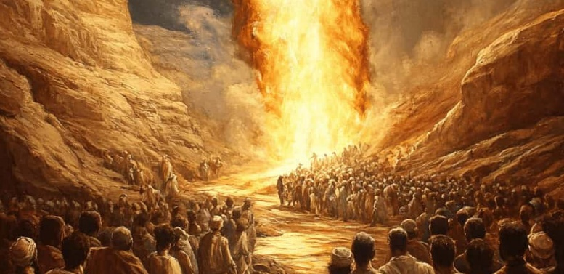
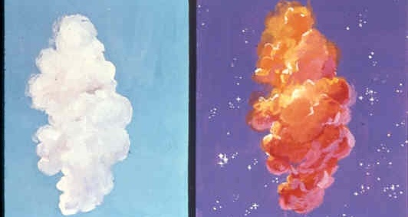
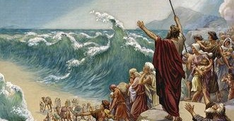
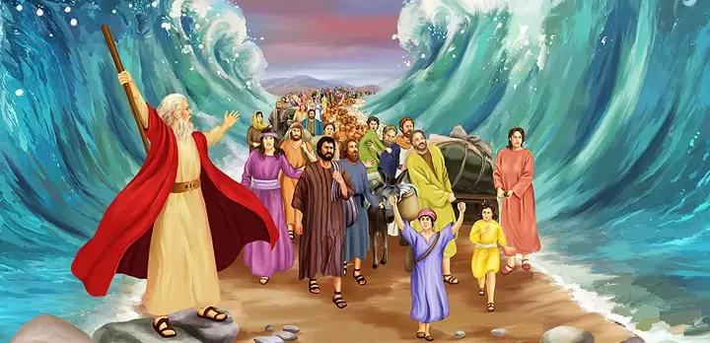
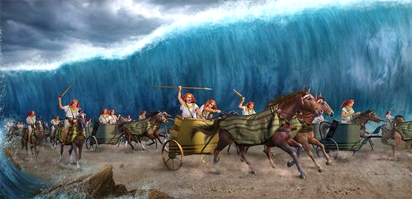
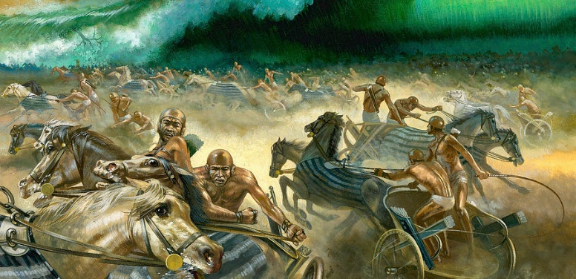
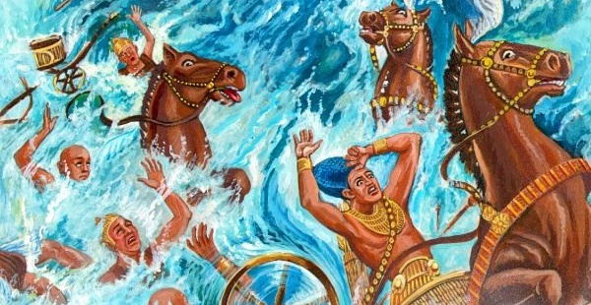
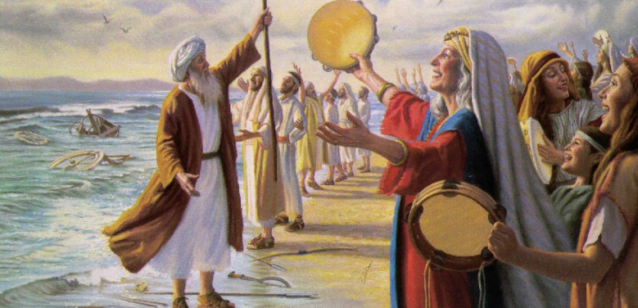
A PASI INI A SE
Gado gi a pipel wan enkri kebot:”opo waka" ( Eks. 14:15) Fu a momenti dati, a san di no ben ferwakti bigin.( Eks. 14: 19 – 31):
A engel fu Gado nanga a postu fu wolku, tnapu leki wan skotu minidri den kampu fu Israel e'n Egepti
Na neti,a postu ben de dungru gi den Egepti nanga leti gi den Israel
Moses hopo en wakatiki , dan a se prati , so Israel ben kan pasa na drei gron
Israel go ini a se,a watra ben de leki wan skotu na reti sei nanga kruktu sei
Den Egepti owktu go ini a se
Di son e saka,Gado bruya den Egepti
Di den proberi fu drai baka ,a se kon leki fa a ben de, dan a heri legre broko
Fu a se kanti Israel si a wini, dan den bribi ini Gado nanga Moses

Slide 11
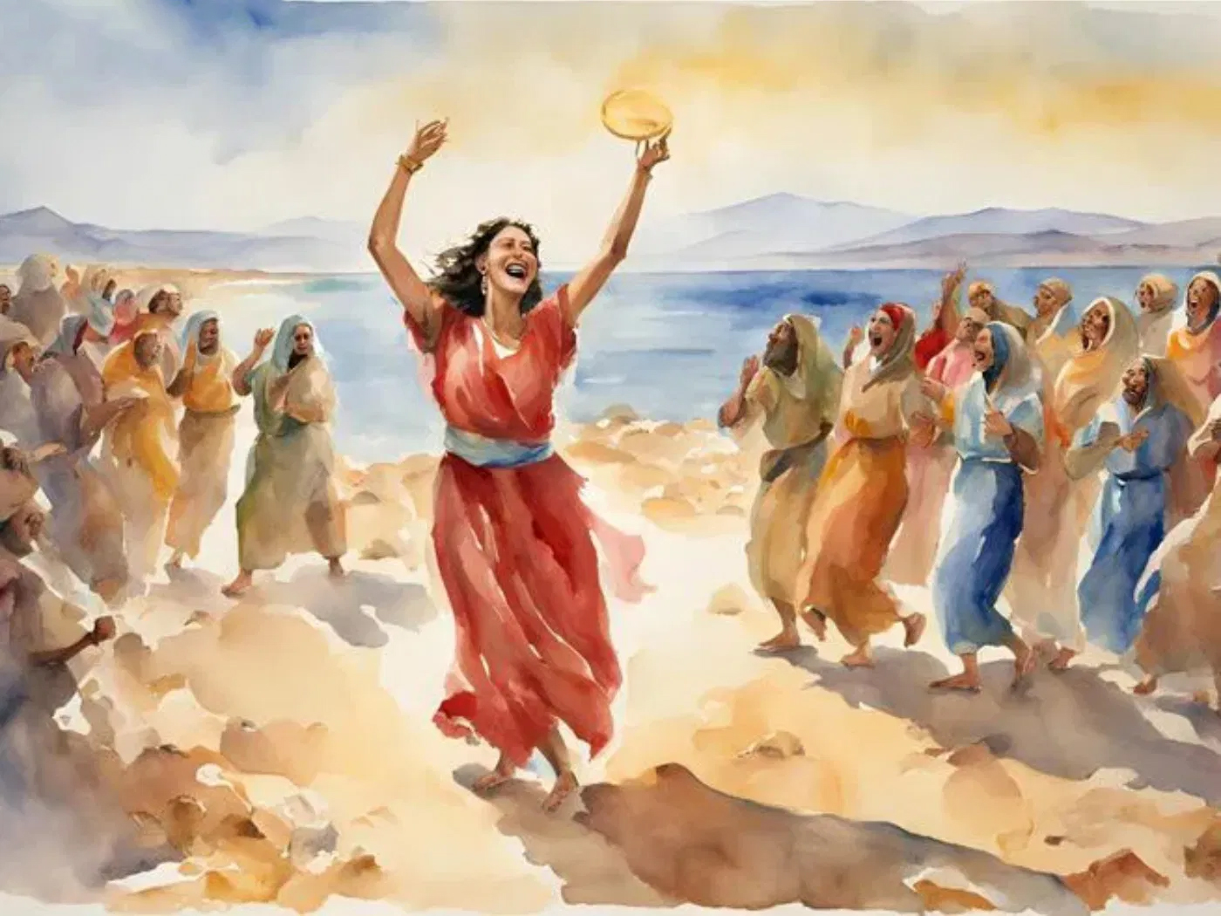
A FESA

Slide 12


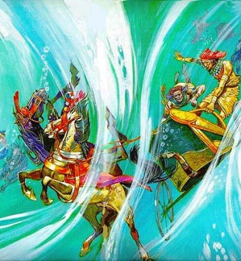
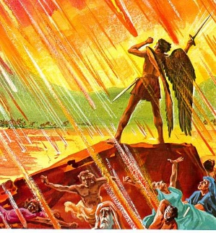
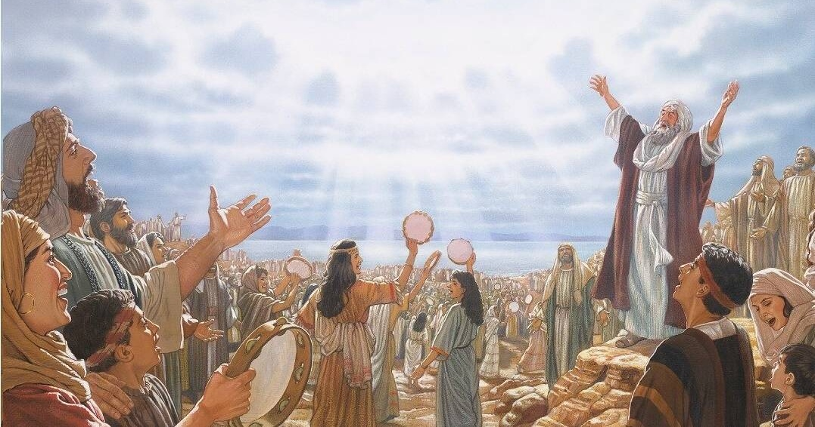
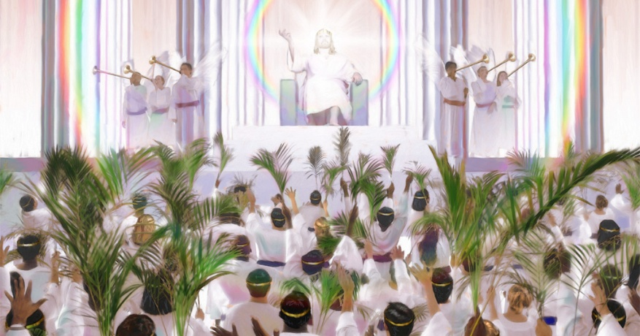
A SINGI FU MOSES
“Den singi a singi fu Moses a dinari fu Gado nanga a Lam: “ Grani nanga wondru yu de du. Masra Gado Almakti. Yoisti nanga tru yu pasi de,Kownu fu den folku.” (Kon krin 15: 3)
Di den si san psa, Moses tya Israel ini wan singi fu prijse. Dan Meriam piki nanga den uma ini wan koor. ( Eks. 15:1,20,21).
Ini a singi disi noti no taki , fu san Israel du. E'n no wawan ai prijse Gado fu di A broko a feiyanti.( Eks. 15 : 6), ma owktu a abi bigi bigi grani En wroko. ( Eks. 15:11). A fasi fa den sma du, di yere san psa e bari na lontu.( Eks. 15:14).
Moro fara, san Gado sa du ete, musu bari : Yu sa tyari den, owktu prani den tapu a bergi pe Yu sa erf.” ( Eks.15:17).
Te den krutu fu Gado sa kon fu si. Te ogri nanga tranga katibo sa kmoto fu tru, den ferlusu wan fu den kondre sa prijse En fu di den krutu reti. Dan den sa singi a singi fu Moses nanga a Lam . ( Kon krin 15:3).

Slide 13

“Di a fri wi sili fu a katibo fu sondu Gado tyari wi wan fri di de moro bigi leki, san den Hebrei na a redi se ben kisi. Leki den hipi Hebrei,wi musu prijse Masra nanga wi heri ati nanga sten fu den wondru wroko fu En, gi den pikin fu libisma.” Den di e tan prakseri den bigi kenade fu Gado , owktu no e psa den pikin wan e'n e meki poku ini den ati gi Masra“, sa sinta den bere. Nanga prisiri., den sa meki singi ini den ati gi Masra. Den aladei blesi, di wi e kisi fu Gado anu e'n moro leki tra sani, a dede fu Yeises fu tyari prisiri nanga heimel fu wi kan grabu, sa meki wi tan gi tangi.”
EGW (Conflict and Courage, March 28)

